Slide 1
UAS Data Mining
Zul Fauzi Oktaviansyah
2110181056
3 – D4 IT - B

Slide 2
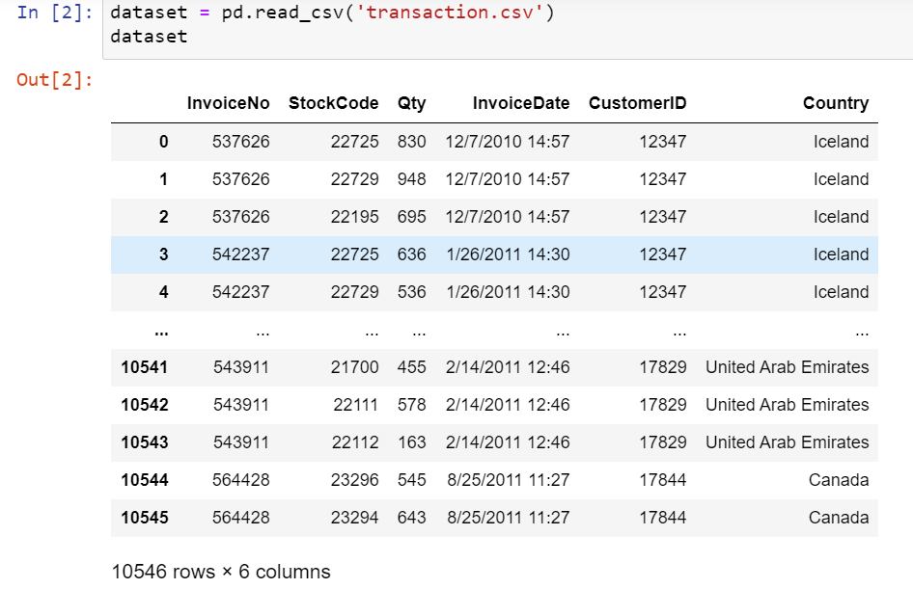
Code 1
Membaca data csv transaction

Slide 3
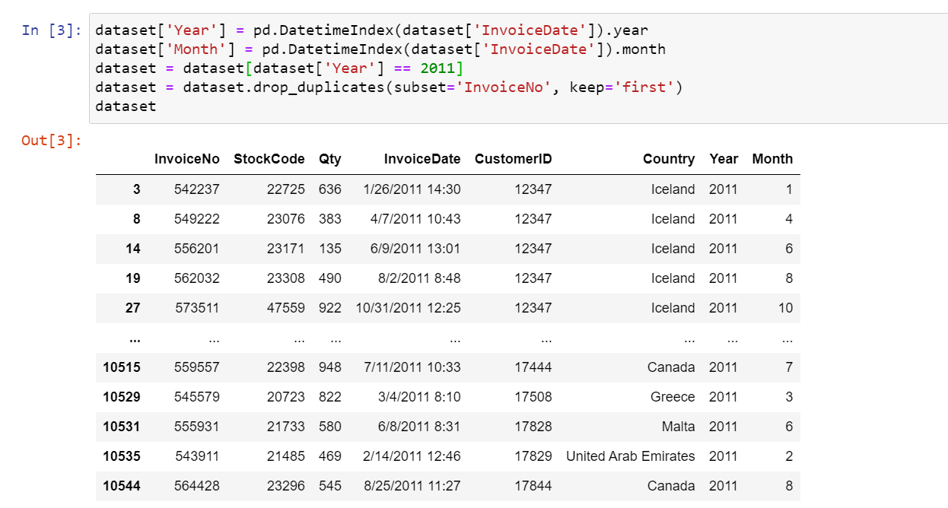
Code 2
Mengambil data tahun 2011, dan menghapus data dengan invoiceNo yang sama

Slide 4
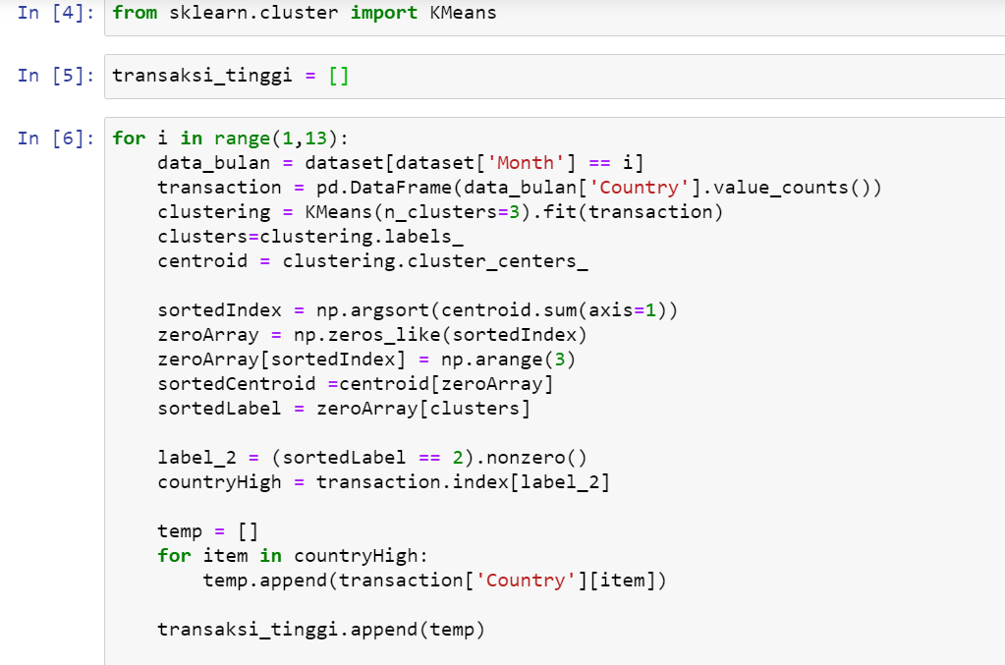
Code 3
Mengambil data jumlah transaksi pada tiap
Bulan 1-12 untuk tiap2 Negara, kemudian
Mencari cluster dengan k=3, kemudian
Mengambil centroid dan mengurutkan
Cluster dan centroidnya untuk mencari
Label transaksi tinggi berdasarkan cluster
Tinggi, kemudian mengambil jumlah transaksi
Berdasarkan label transaksi tinggi

Slide 5
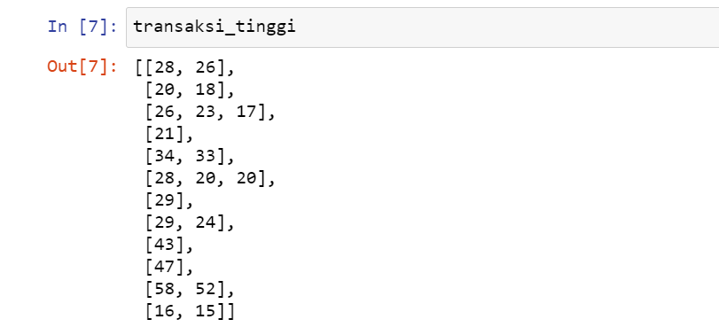
Code 4
Menampilkan transaksi tinggi

Slide 6
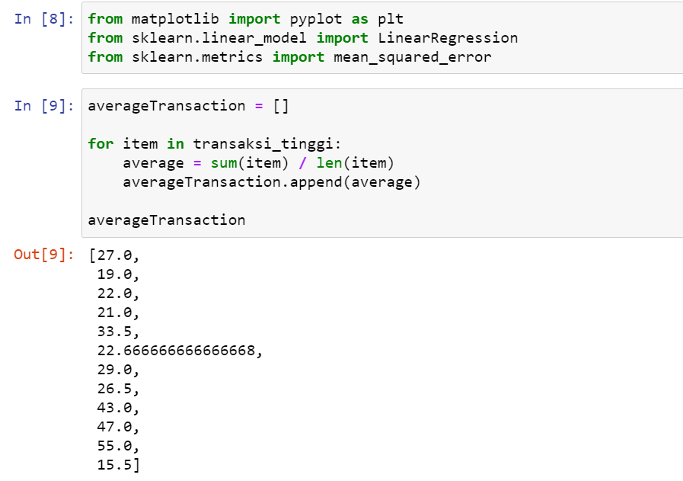
Code 5
Menghitung average dari transaksi tinggi

Slide 7
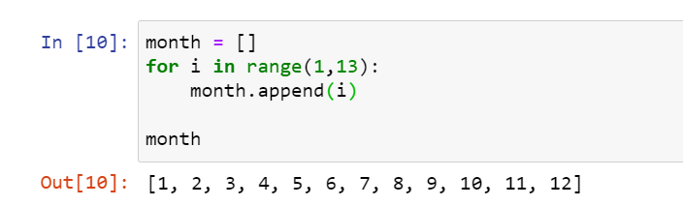
Code 6
Membuat index bulan 1 - 12

Slide 8
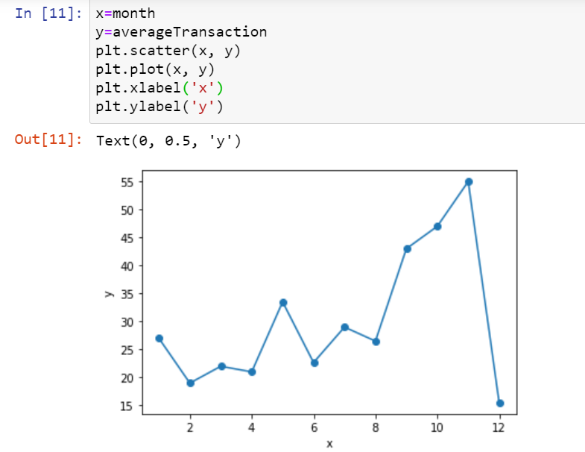
Code 7
Memvisualisasikan rata2 transaksi tiap2 Negara dimana x = month, y = transaksi

Slide 9
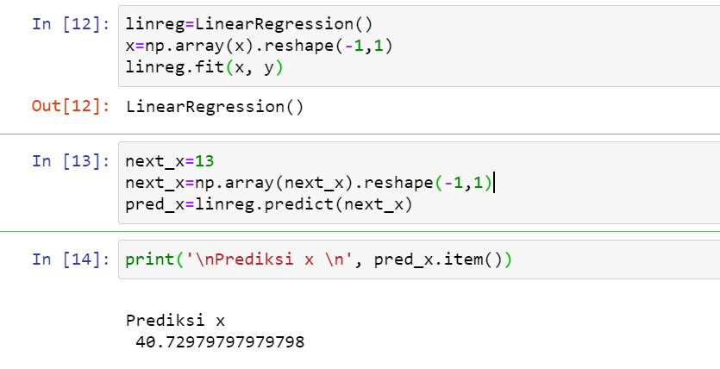
Code 8
Prediksi bulan ke 13 menggunakan linear regression

Slide 10
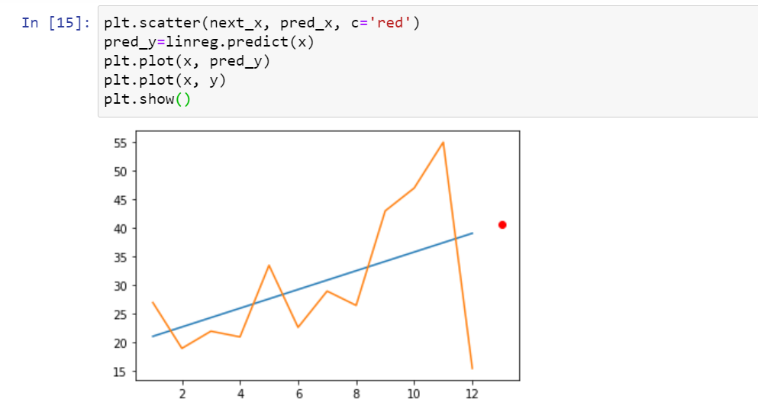
Code 9
Memvisualisasikan hasil prediksi

